Slide 1
TRABAJO PRACTICO FINAL TIC
MATEO ROMEU

Slide 2
UNIDAD 1, INTRODUCCIÓN A LA TIC, CONCEPTOS GENERALES
Definición de computadora: Una computadora es un dispositivo electrónico capaz de recibir, procesar y almacenar datos para producir información útil.
Numéricos(enteros, decimales)
Tipos de datos Textuales(caracteres, palabras)
e información Booleanos(verdadera, falso)
Multimedia(imágenes, audios,video)

Slide 3
Herramientas para el Procesamiento y Almacenamiento de Datos
Herramientas Hardware
Software
Herramientas Sistemas de gestión de bases de datos
de análisis
de datos
Es la parte física y tangible de una computadora

Slide 4
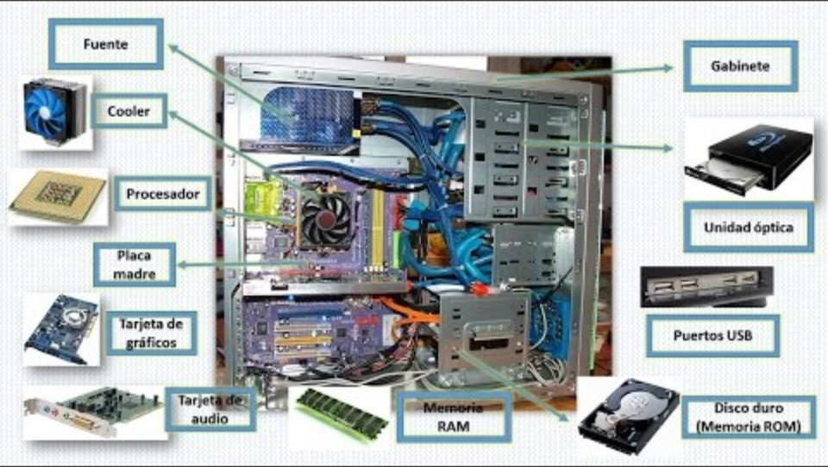
Componentes de una pc
Componentes:
-Unidad Central de Procesamiento (Unidad de Control, Unidad Aritmético-Lógica, Registros)
Memorias (ram, rom, memoria cache)
Periféricos (de entrada, de salida, de entrada/salida)
Medios de almacenamientos (discos duros, memoria usb, tarjetas de memoria, almacenamiento en la nube, unidades de estado solido)
Tarjeta madre
Unidad de Control

Slide 5

Software
Software
Es el conjunto de programas e instrucciones que permiten a la computadora realizar tareas.
Software de sistema
Software
Clasificación
Software de aplicación
Software de programación

Slide 6

Código Binario
Las computadoras utilizan el sistema binario, que representa la información mediante dos dígitos: 0 y 1.
El código binario permite representar números, letras, símbolos e instrucciones.
Los bits (dígitos binarios) se agrupan en bytes (8 bits) para formar unidades de información.

Slide 7
Unidad 2, Redes e internet
Una red de ordenadores es un conjunto de equipos informáticos conectados entre sí por medios de dispositivos que permiten enviar y recibir datos.
Tipos de redes: la área de cobertura, la tipología, el nivel de acceso o privacidad, la relación funcional, la tecnología física de conexión o las redes inalámbricas.
Los objetivos del uso de redes incluyen la comunicación, el intercambio de recursos y la interacción social y profesional. Las ventajas principales son la conexión global, el acceso a la información, el marketing y el aprendizaje. Las desventajas incluyen la adicción, los riesgos de seguridad, la exposición a críticas negativas, la sobrecarga de información y el potencial de distracción y ciberacoso.

Slide 8
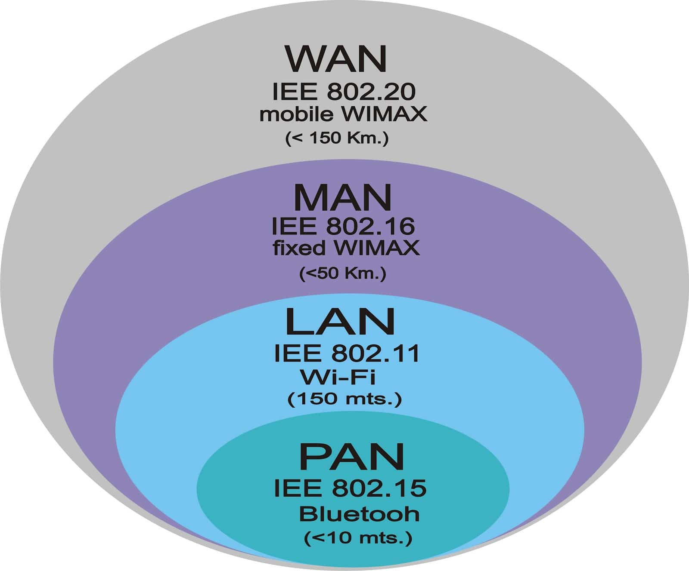
Según su área de cobertura
Red de área extensa, WAN
Red de área metropolitana, MAN
Red de área local, LAN
Red de área personal, PAN

Slide 9

Según su tipología
Bus
Anillo
Estrella
Arbol
Hibrida

Slide 10
Según su nivel de acceso o privacidad Y Según su relación funcional
Según su nivel de acceso o privacidad Según su relación funcional
Red pública Cliente-servidor
Red Privada Servidor
VPN (red privada virtual) Cliente
VolP
Redes entre iguales
Intercambio de archivos

Slide 11

Según su tecnología física de conexión
Redes cableadas
Bluetooth
Fast Ethernet o 100 BASE-T
Infrarrojos
Gigabit Ethernet 0 1000 BASE-T
Wi-fi
10 Gigabit Ethernet
Redes inalámbricas

Slide 12
Servicio de internet
Internet es una fuente de servicios infinita que controla todo tipo de información (música, arte, cultura, medicina, deporte, etc)
La web está constituída por un conjunto de aplicaciones y tecnologías diseñadas para que los usuarios puedan interactuar y publicar sus contenidos con el resto del mundo.
La Web
Web 1.0 o web estática
Evolución
Web 2.0 o web social
Web 3.0 o web semántica

Slide 13
Tecnologías de acceso a Internet
Acceso cableado
Acceso inalámbrico
Acceso móvil
Línea Telefónica
RTC
RDSI
ADSL
Cable o HFC
Fibra óptica hasta el hogar
Internet por satélite
WiMAX y LDMS
LDMS
WiMAX
Red eléctrica
Conexión por telefonía móvil (Primera Generación, Segunda Generación, Tercera Generación, Cuarta Generación, Quinta Generación)

Slide 14
Seguridad en la red
Para que un sistema en red sea seguro, debe cumplir las siguientes características:
Confidencialida Antivirus
Autentificación Protección
Autorización Adopción de medidas de seguridad
Integridad Causas físicas
Disponibilidad Causas lógicas
Cortafuegos Recuperación
Copias de seguridad Información en la nube
SAN DNIe
Certificados digitales HTTPS
Certificado electrónico Configuración segura del navegador
Navegación privadav Filtro contra la suplantación de identidad
Java/JavaScript Bloqueador de elementos emergentes
Filtrado ActiveX Configuración de las cookies
Amenazas a la seguridad Causas humanas

Slide 15
Unidad 3, Sistemas Operativos. Windows 10
Los Primeros Pasos (Alrededor de 1993): Windows 3.1 y Windows NT
La Era de la Popularización (Mediados y Fines de los 90): Windows 95 y Windows 98
El Nuevo Milenio y la Consolidación (Años 2000): Windows 2000 y Windows XP
La Búsqueda de la Modernidad (Fines de los 2000 y Principios de los 2010): Windows Vista y Windows 7
La Era Táctil y la Nube (Mediados y Fines de los 2010): Windows 8 y Windows 10
El Presente y el Futuro (Actualidad): Windows 11

Slide 16
Explorador de Windows
El Explorador es una herramienta indispensable en un Sistema Operativo ya que con ella podemos organizar y controlar los archivos.
Puedes abrir el Explorador de varias formas, por ejemplo: Desde el botón Iniciar se puede encontrar al: Hacer clic en Todos los programas, clic en la carpeta Accesorios y buscar explorador de Windows.
Hacer clic en el programa explorador de Windows, si aparece directamente en el menú.

Slide 17
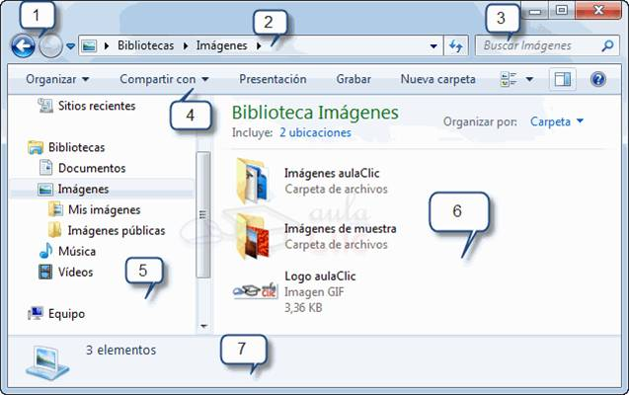
La ventana del Explorador
A continuación explicamos las distintas áreas que componen esta ventana:
1. Botones Adelante y Atrás a.
2. Barra de direcciones.
3. Cuadro de búsqueda.
4. Barra de herramientas. Situada en la segunda línea.
5. Panel de navegación. Ocupa la zona central izquierda
6. Lista de archivos. Es la zona más grande en la parte central derecha.
7. Panel de detalles. Situado en la parte inferior.

Slide 18
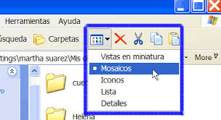
Seleccionar archivos y carpetas
Si quieres seleccionar un único archivo o carpeta sólo has de hacer clic sobre él, de esta forma las acciones que realices se ejecutarán únicamente sobre ese elemento.
Un archivo se sabe que está seleccionado porque cambia el color de fondo del elemento, normalmente a azul claro

Slide 19
Cambiar el nombre a un archivo o carpeta
Seleccionar el archivo o carpeta. Pulsar el botón Organizar y pulsar sobre la opción Cambiar Nombre.
- Desplegar el menú contextual del elemento (el archivo o carpeta que queremos renombrar) haciendo clic con el botón derecho sobre él y elegir Cambiar Nombre.
Seleccionar el archivo o carpeta y pulsar F2.
- Hacer dos clics: uno para seleccionar y otro para renombrar, sobre el archivo o carpeta. Hay que ir con cuidado de no hacerlos rápidos porque entonces sería un doble clic y abriría la carpeta o el documento.

Slide 20
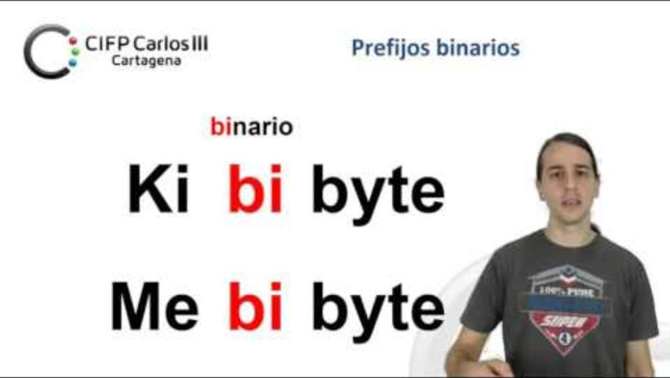
Unidades de medida
Los valores más frecuentes son, en escala, los siguientes:
Bit
Byte
Kilobyte
Megabyte
Gigabyte

Slide 21


Unidad 4, Blog
En resumen, un blog es un sitio web donde una o varias personas (los blogueros) comparten sus ideas, experiencias, conocimientos o pasiones a través de artículos publicados de forma regular.
Blogger
Plataformas
WordPress.com

Slide 22

Darle vida al blog
Elegir un tema
Elegir un nombre
Diseño (Tema o Plantilla)
Estructura básica
Estructura: Título, Texto (Cuerpo del artículo), Imágenes y otros elementos multimedia, Enlaces (Links), Llamada a la acción (Opcional), Etiquetas o Categorías.

Slide 23
A tener en cuenta
Crear y participar en el mundo de los blogs también implica tener en cuenta aspectos muy importantes relacionados con la ética y la seguridad:
Privacidad: Información personal, Datos de otros.
Responsabilidad: Veracidad de la información, Respeto y tolerancia, Derechos de autor.
Pensamiento Crítico: Evaluación de la información, Identificación de opiniones y hechos, Cuidado con las noticias falsas.

Slide 24

Unidad 5, ciberacoso
Peligros en el Mundo Digital: Phishing, Ciberacoso, Ciberbullying, Grooming y Sexting.
Phishing: El phishing es un tipo de engaño online donde los delincuentes intentan obtener información confidencia, haciéndose pasar por entidades legítimas y confiables

Slide 25

Ciberacoso
El ciberacoso es el acoso o intimidación repetida a través de medios digitales, Busca dañar, humillar, avergonzar o atemorizar a la víctima.

Slide 26
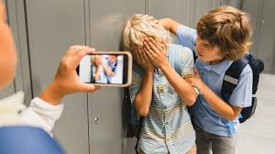
Ciberbullying (Ciberacoso Escolar)
El ciberbullying es una forma específica de ciberacoso que ocurre entre niños y adolescentes, y a menudo está relacionado con el entorno escolar.

Slide 27
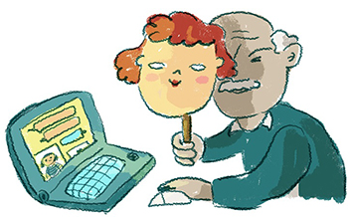
Grooming
El grooming es un proceso en el que un adulto se gana la confianza de un menor a través de internet o redes sociales, con el objetivo final de abusar sexualmente de él/ella. El adulto puede hacerse pasar por alguien de la misma edad o compartir intereses comunes para generar un vínculo.

Slide 28

Sexting
El sexting consiste en el envío de mensajes, fotos o videos de contenido sexual explícito a través de dispositivos electrónicos

Slide 29
Consejos para prevenirlo
Sé escéptico online
Protege tu información personal
Configura la privacidad de tus redes sociales
Piensa antes de publicar
No aceptes solicitudes de amistad de desconocidos
Comunícate abiertamente con adultos de confianza
Ignora y bloquea el contacto no deseado
Ten cuidado con los enlaces
Utiliza software de seguridad

Slide 30
Buscar ayuda
Si tú o alguien que conoces está sufriendo alguna de estas situaciones, es crucial buscar ayuda. Aquí tienes algunos contactos importantes:
Línea 102 (Argentina)
Oficinas de Protección de Derechos de Niños, Niñas y Adolescentes
Organizaciones No Gubernamentales
Tu escuela
Fuerzas de seguridad

Slide 31

Unidad 6, Cmaps tools
Descarga del programa: Ve al sitio oficial, Accede a la página de descarga de CmapTools.
Completa el formulario
Selecciona el sistema operativo
(Opcional) Descarga alternativa

Slide 32
Como crear un cmap
Seleccionamos Archivo , y presionamos un clic en Nuevo Cmap .
Un nuevo Cmap se abre con el nombre Sin título 1 .
Usando el botón izquierdo del ratón, presione un doble clic en cualquier punto del mapa. (También puede realizarlo usando el menú 'Editar' y seleccionando "Nuevo Concepto"). Aparecerá una forma con signos de interrogación dentro.
Ahora solo tiene que hacer clic con el botón izquierdo del ratón sobre la forma, y ​​podrá modificar su contenido e introducir el nuevo concepto .

Slide 33
Relacionar conceptos. Líneas de enlace.
Para unir conceptos:
Dar clic y arrastrar desde la flecha del primer concepto hacia el segundo.
La conexión se crea automáticamente.
En el centro del enlace se puede escribir una palabra o frase de enlace (por ejemplo: “se compone de”, “incluye”, “permite”, etc.).
Las líneas de enlace:
Representan la relación entre dos conceptos.
Pueden editarse (color, grosor, forma: curva o recta).
Incluyen una etiqueta o palabra que explica la relación.
Se puede mover la etiqueta arrastrándola.

Slide 34
Formato de los objetos
Los objetos (conceptos y líneas) se pueden personalizar:
Color de fondo y borde.
Tamaño y tipo de letra.
Forma del recuadro (recto, redondeado).
Sombra y estilos avanzados.
Para cambiar el formato:
Clic derecho en el objeto → Estilos → elegir la opción deseada.

Slide 35
Como agregar fotos, videos
Insertar imágenes
Clic derecho sobre un concepto → Agregar recurso.
Seleccionar una imagen guardada en la computadora.
Se mostrará un pequeño icono en el concepto.
Insertar links (enlaces web)
Clic derecho → Agregar recurso.
Pegar la dirección (URL) de la página.
El concepto mostrará un icono de link.
Insertar videos
Igual que los links: añadir un enlace de YouTube o archivo local.
El mapa puede mostrar una miniatura del recurso según la versión.

Slide 36
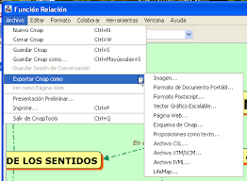
Exportar a archivo de imagen
CmapTools permite guardar el mapa como imagen:
Ir a Archivo → Exportar Cmap como… → Imagen.
Elegir el formato (JPG, PNG, etc.).
Guardar en la carpeta deseada.
El archivo quedará listo para usar en trabajos, presentaciones o imprimir.

Slide 37
Unidad 7, Procesador de Textos - Word 2007
Un procesador de textos es un programa que permite crear, editar, guardar y presentar documentos escritos.
Contiene
Ventanas
Formado por barras

Slide 38
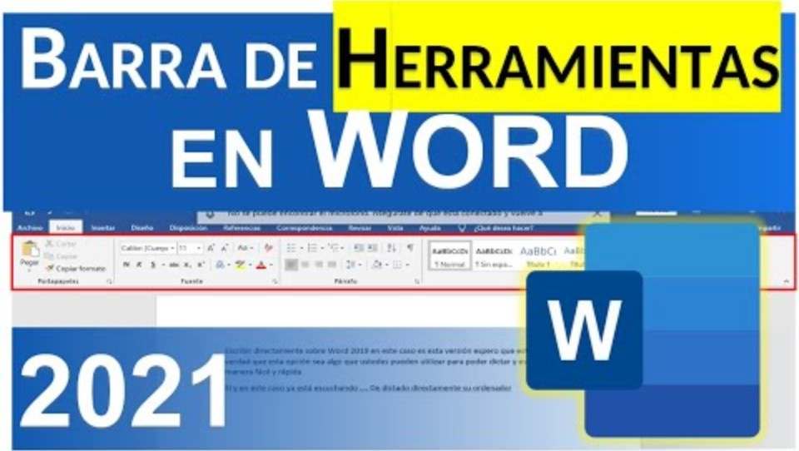
Ventana de trabajo: elementos que la componen
La ventana de un procesador de textos suele incluir:
Barra de título
Barra de menús
Barras de herramientas
Regla
Área de trabajo o página
Barras de desplazamiento
Barra de estado

Slide 39
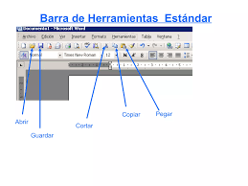
Barra estandar
La barra estándar contiene accesos directos a funciones básicas como:
Nuevo documento
Abrir
Guardar
Imprimir
Deshacer / Rehacer
Copiar, cortar, pegar
Buscador
Zoom
Permite trabajar más rápido sin abrir los menús.

Slide 40
Funciones del procesador de texto.
Entre sus funciones más importantes están:
Escribir y editar texto.
Copiar, cortar y pegar.
Cambiar tipo, tamaño y color de letra.
Alinear párrafos.
Insertar imágenes, tablas, formas, encabezados y pie de página.
Revisar ortografía.
Guardar e imprimir documentos.
Exportar en distintos formatos (PDF, Docx, etc.).

Slide 41
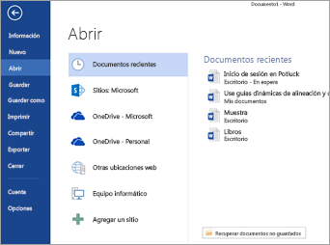
Menu Archivo
El menú Archivo incluye acciones relacionadas con los archivos:
Nuevo: crear un documento desde cero.
Abrir: cargar un archivo guardado.
Guardar / Guardar como: almacenar el documento.
Cerrar: salir del archivo actual.
Imprimir / Vista preliminar: obtener el documento en papel.
Exportar: convertir a PDF u otros formatos.
Propiedades: ver información del archivo (autor, fecha, tamaño, etc.).

Slide 42
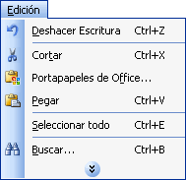
Menú Edición
Incluye herramientas para trabajar directamente con el contenido:
Deshacer / Rehacer
Copiar, cortar y pegar
Seleccionar todo
Buscar y reemplazar
Mover y duplicar párrafos
Eliminar texto
Estas funciones permiten organizar y corregir el texto rápidamente.

Slide 43
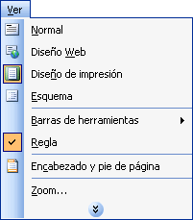
Menu ver
Permite cambiar cómo se muestra el documento:
Zoom
Regla
Panel de navegación
Encabezado y pie de página
Diseño de impresión, lectura o web
Mostrar u ocultar cuadrícula, marcas de párrafo o barras de herramientas
No modifica el contenido, solo su visualización.

Slide 44
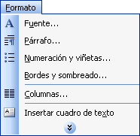
Menu formato
Sirve para modificar la apariencia del texto y del documento.
Fuente
Tipo de letra
Tamaño
Color
Negrita, cursiva, subrayado
Efectos como sombreado o mayúsculas
Párrafo
Alineación (izquierda, derecha, centro, justificado)
Sangría y espaciado
Interlineado
Viñetas y numeración
Fondo
Color de página
Bordes de página
Marcas de agua

Slide 45
Menu Herramientas
Incluye funciones que ayudan a mejorar el texto:
Ortografía
Revisa errores de escritura y sugiere correcciones.
Autocorrección
Corrige automáticamente errores frecuentes (por ejemplo, “teh” → “the”).
También puede incluir:
Sinónimos
Contar palabras
Idioma del texto
Configuración de seguridad

Slide 46
Menu tablas
Permite trabajar con información organizada en filas y columnas.
Dibujar tabla
El usuario puede trazar manualmente las celdas con el mouse.
Insertar tabla
Se elige el número de filas y columnas que tendrá la tabla.
Insertar índice
Genera un índice automático basado en títulos y subtítulos del documento.

Slide 47
Unidad 8, Planilla de Cálculo - Excel 2007
Una planilla de cálculo es un programa (como Microsoft Excel, Google Sheets o LibreOffice Calc) que permite organizar datos en tablas, hacer cuentas automáticamente, crear gráficos y analizar información mediante fórmulas y funciones.
Celdas
Barras
Menus

Slide 48
Celdas, rangos
Las celdas son los cuadraditos donde se escriben datos.
Cada celda tiene una dirección formada por:
Una letra (columna)
Un número (fila)
Ejemplo: A1, C5, H10.
Un rango es un conjunto de celdas seleccionadas.
Se escribe desde la celda inicial hasta la final:
Ejemplo: A1:C5 (desde A1 hasta C5).

Slide 49
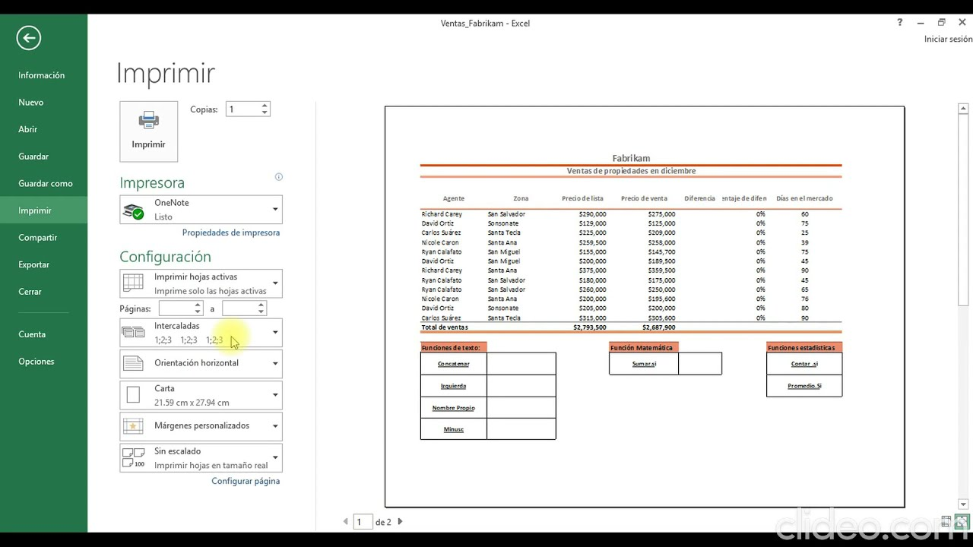
Menu Archivo
Sirve para manejar documentos:
Nuevo (crear un libro)
Abrir (cargar un archivo)
Guardar / Guardar como
Imprimir
Compartir
Cerrar
Sirve para manejar documentos:
Nuevo (crear un libro)
Abrir (cargar un archivo)
Guardar / Guardar como
Imprimir
Compartir
Cerrar

Slide 50
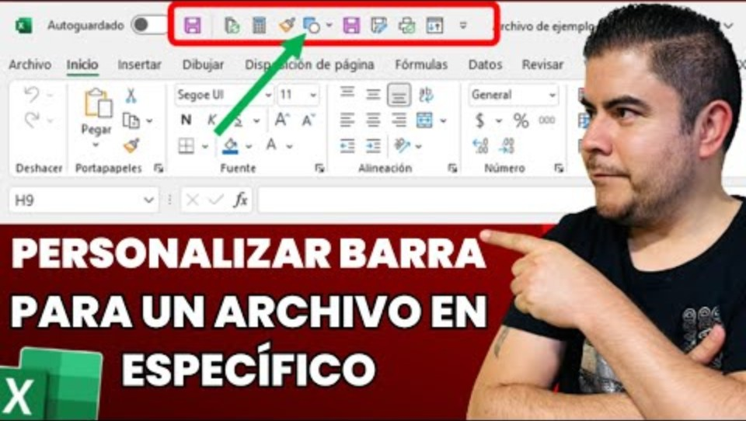
Barra estandar
Incluye iconos rápidos para:
Guardar
Copiar / pegar
Deshacer / rehacer
Imprimir
Crear nuevo archivo
Insertar gráficos
Insertar funciones
Cambiar formato de celdas

Slide 51
Menu edicion
Incluye herramientas para modificar contenido:
Relleno de celdas
Completar series (números, fechas, días de la semana)
Relleno hacia abajo, arriba, izquierda y derecha
Copia y eliminación de hojas
Duplicar hoja
Mover hoja
Borrar hoja

Slide 52
Menu insertar
Permite agregar nuevos elementos al libro:
Agregar celdas
Insertar filas
Insertar columnas
Insertar celdas individuales
Funciones
Acceso al asistente de funciones matemáticas, estadísticas, lógicas, etc.
Gráficos
Se pueden crear:
Barras
Columnas
Líneas
Torta
Dispersión, etc.
Imágenes
Insertar fotos o imágenes desde la PC o internet.

Slide 53
Menu formato
Permite cambiar la apariencia de celdas, hojas y textos.
Formato de celda
Tipo de dato (número, fecha, texto, moneda)
Bordes
Relleno (color)
Alineación
Tamaño de celda
Formato de hoja
Cambiar color de pestaña
Proteger hoja
Ocultar / mostrar filas o columnas
Estilos
Estilos rápidos de tabla
Formato condicional (resaltar valores)

Slide 54
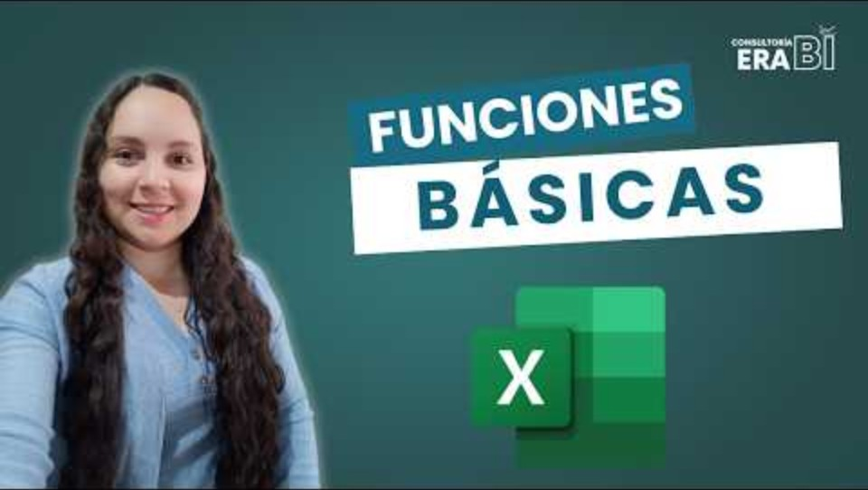
Funciones basicas
Las funciones permiten hacer cálculos automáticamente:
Función SI
Sirve para tomar decisiones.
Ejemplo:
=SI(A1>10;"Mayor";"Menor")
CONTAR
Cuenta cuántas celdas tienen números.
=CONTAR(A1:A10)
MÁXIMO
Muestra el valor más alto.
=MAX(A1:A10)
MÍNIMO
Muestra el valor más bajo.
=MIN(A1:A10)
PROMEDIO
Calcula el promedio de un rango.
=PROMEDIO(A1:A10)

Slide 55

Unidad 9, Presentaciones - Power Point 2007
Una presentación es un conjunto de diapositivas que muestran información de forma visual. Se usan para exponer un tema en clase, trabajos, conferencias o reuniones. Generalmente se crean con programas como PowerPoint, Google Slides o LibreOffice Impress.

Slide 56
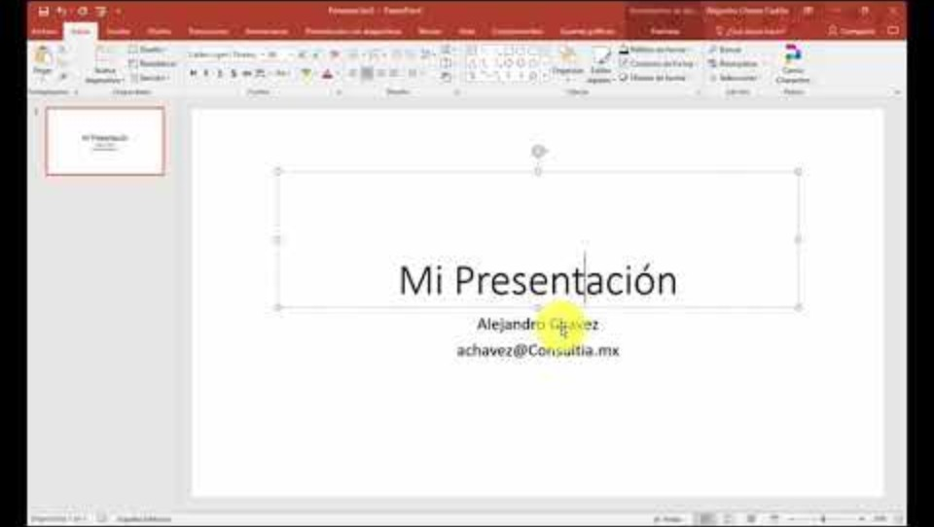
Crear, guardar y abrir presentaciones
Crear una presentación
Abrir el programa.
Elegir Presentación en blanco o Crear nueva.
Aparece la primera diapositiva lista para editar.
Guardar una presentación
Ir a Archivo → Guardar.
Elegir una carpeta y escribir el nombre del archivo.
Guardar en formato PPTX u otro formato compatible.
Abrir una presentación
Ir a Archivo → Abrir.
Buscar el archivo previamente guardado.
Seleccionarlo para ver o editar.

Slide 57
Diseñar una presentación en blanco
Al crear una presentación vacía se puede:
Elegir un tema o dejarla simple.
Cambiar el color del fondo.
Escoger diferentes diseños de diapositivas (título, texto, dos columnas, etc.).
Acomodar los objetos (textos, imágenes) según el estilo que uno quiera.

Slide 58
Crear, copiar y eliminar una diapositiva
Crear una diapositiva
Clic en Nueva diapositiva.
Elegir su diseño (título y texto, solo título, comparación, etc.).
Copiar una diapositiva
Clic derecho sobre la diapositiva → Copiar.
Luego Pegar.
Sirve para repetir un diseño o estilo.
Eliminar una diapositiva
Clic derecho → Eliminar diapositiva.

Slide 59
Agregar texto y aplicar formato
Agregar texto
Hacer clic en un cuadro de texto existente o insertar uno nuevo.
Escribir lo que se desee.
Aplicar formato al texto
Desde la pestaña Inicio se puede:
Cambiar tamaño de letra, color o fuente.
Poner negrita, cursiva, subrayado.
Alinear el texto (izquierda, centro, derecha).
Cambiar el interlineado.

Slide 60
Insertar imagen, tabla, gráfico, sonido y video
Todo se hace desde la pestaña Insertar.
Insertar imagen
Insertar → Imágenes.
Elegir una imagen guardada o buscar online.
Insertar tabla
Insertar → Tabla.
Seleccionar cantidad de filas y columnas.
Insertar gráfico
Insertar → Gráfico (columnas, líneas, tortas, etc.).
Completar o editar los datos del gráfico.
Insertar sonido
Insertar → Audio.
Elegir un archivo de sonido desde la PC.
Insertar video
Insertar → Video.
Cargar un video desde la computadora o pegar un enlace de YouTube (si el programa lo permite).

Slide 61
Crear diapositivas animadas
Para hacer que una diapositiva tenga movimiento:
Animaciones para objetos
Seleccionar texto, imagen o forma.
Ir a Animaciones.
Elegir un efecto: entrada, énfasis o salida.
Ajustar velocidad y orden.
Transiciones entre diapositivas
Ir a Transiciones.
Escoger un efecto para cambiar de una diapositiva a otra.
Ajustar duración y sonido (si se quiere).

Slide 62
Insertar hipervínculo
Se pueden agregar enlaces a:
Sitios web.
Diapositivas internas.
Archivos.
Videos externos.
Para hacerlo:
Seleccionar texto o imagen → Insertar → Hipervínculo.
Ingresar la dirección o destino.

